Slide 1








[ ตอน .5 ]
บริเวณที่ก่อสร้าง!
ความปลอดภัย
จากอัคคีภัย
ผู้พิการ
ผู้หญิง
ผู้อาวุโส
คนต่างชาติ

Slide 2


Contents
[ ตอน .5 ]
บริเวณที่ก่อสร้าง!ความปลอดภัยจากอัคคีภัย
1. ทำไมพื้นที่ก่อสร้างจึงเสี่ยงต่อการถูกไฟไหม้_ 2p
2. ข้อควรระวังด้านความปลอดภัยเมื่อทำการเชื่อมโลหะ_ 6p
3. วิธีการใช้เครื่องดับเพลิงในกรณีไฟไหม้_ 8p
ผู้พิการ
ผู้หญิง
ผู้อาวุโส
คนต่างชาติ

Slide 3

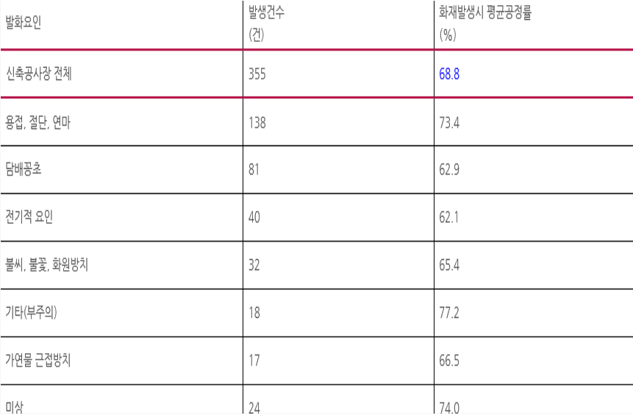
1
ทำไมพื้นที่ก่อสร้างจึงเสี่ยงต่อการถูกไฟไหม้
สาเหตุของไฟไหม้ที่สถานที่ก่อสร้าง (โซล, ,14 ~ ’17)
จำนวนครั้ง
ปัจจัยติดไฟ
(%)
สาเหตุไฟไหม้
(จำนวน)
สถานที่ก่อสร้างใหม่ทั้งหมด
การเชื่อมการตัดการขัด
บุหรี่
ปัจจัยทางไฟฟ้า
จุดดอกไม้ไฟและละเลย
อื่น ๆ (ไม่ตั้งใจ)
วัตถุไวไฟ
ไม่ทราบ
ผู้พิการ
ผู้หญิง
ผู้อาวุโส
คนต่างชาติ

Slide 4
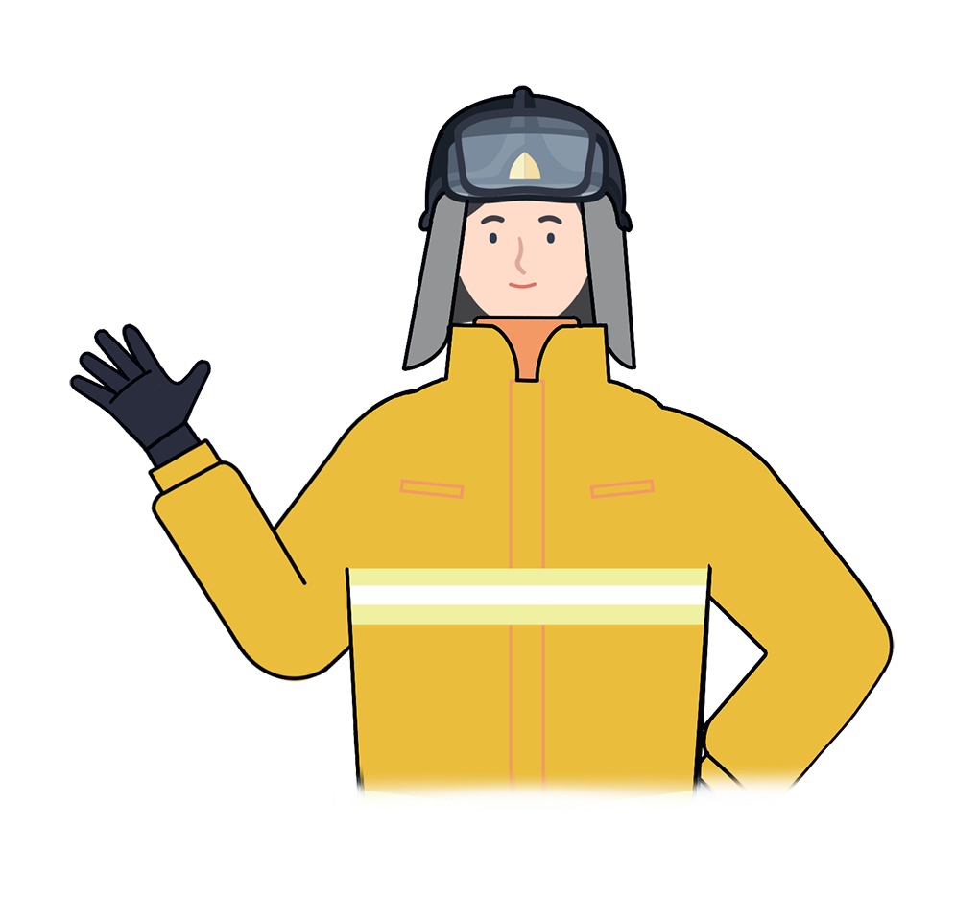
1
ทำไมพื้นที่ก่อสร้างจึงเสี่ยงต่อการถูกไฟไหม้
“
อุบัติเหตุไฟไหม้และการระเบิดในพื้นที่ก่อสร้างกำลังเกิดขึ้นอย่างต่อเนื่อง
โดยเฉพาะอย่างยิ่งสำหรับแรงงานต่างชาติที่พูดภาษาไม่คล่อง
จะทำให้เสียชีวิตได้ง่ายในกรณีเกิดอัคคีภัย
ไฟ 40% เกิดขึ้นเมื่อคนงานทำการเชื่อมโลหะ, การเจียรหรือตัดงาน
“
ผู้พิการ
ผู้หญิง
ผู้อาวุโส
คนต่างชาติ

Slide 5
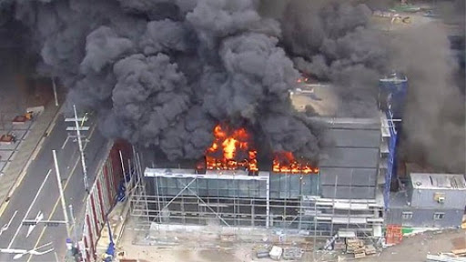
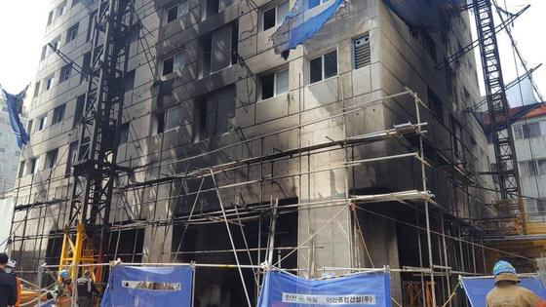
1
ทำไมพื้นที่ก่อสร้างจึงเสี่ยงต่อการถูกไฟไหม้
เมื่อวันที่ 27 มีนาคม 2562 ที่สถานที่ก่อสร้างของห้างสรรพสินค้าในยงอิน
ไฟที่เกิดจากการปฏิบัติการเชื่อมโลหะ
ได้รับบาดเจ็บ 13 คน
ไฟจากการเชื่อมโลหะทำให้เกิดความเสียหายอย่างรุนแรงต่อผู้คนและทรัพย์สิน
มีนาคม 2018 บูปิยองกูอินชอน
สถานที่ก่อสร้างที่อยู่อาศัยที่ซับซ้อน
ประกายไฟจากการเชื่อมโลหะทำให้เกิดไฟไหม้
2 คนเสียชีวิตและบาดเจ็บ 5 คน
ผู้พิการ
ผู้หญิง
ผู้อาวุโส
คนต่างชาติ

Slide 6
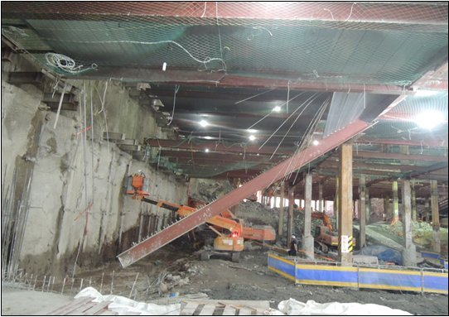
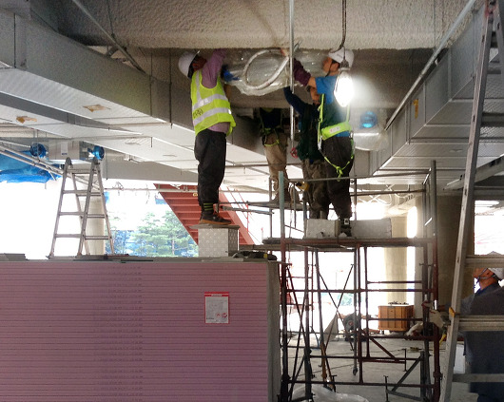
1
ทำไมพื้นที่ก่อสร้างจึงเสี่ยงต่อการถูกไฟไหม้
เนื่องจากมักจะมีวัตถุไวไฟและวัตถุระเบิดได้อยู่ในสถานที่ก่อสร้าง
ควรมีความพยายามในการป้องกันไฟไหม้และการระเบิด
เช่นการใช้วัสดุที่ไม่ติดไฟสำหรับสถานที่ก่อสร้างหรือการฉีดพ่นน้ำรอบ ๆ สถานที่ก่อสร้างอย่างต่อเนื่อง
ผู้พิการ
ผู้หญิง
ผู้อาวุโส
คนต่างชาติ

Slide 7
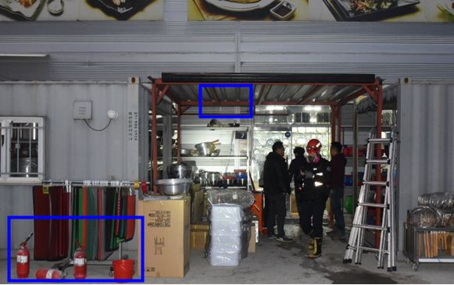
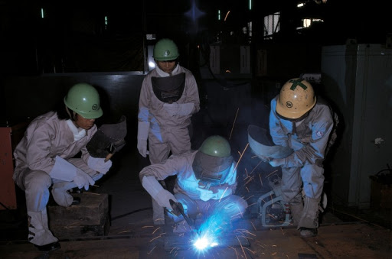
2
ข้อควรระวังด้านความปลอดภัยเมื่อทำการเชื่อมโลหะ
ติดตั้งอุปกรณ์ดับเพลิงภายใน 5 เมตรจากพื้นที่เชื่อม
อย่าทิ้งวัสดุไวไฟภายในระยะ 10 เมตรของพื้นที่เชื่อม
ผู้พิการ
ผู้หญิง
ผู้อาวุโส
คนต่างชาติ

Slide 8
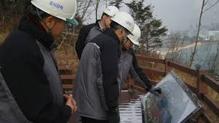
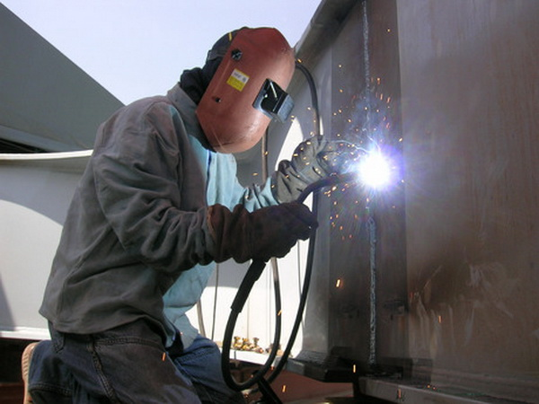
2
ข้อควรระวังด้านความปลอดภัยเมื่อทำการเชื่อมโลหะ
สวมใส่อุปกรณ์ป้องกันส่วนบุคคลในงาน
ตรวจสอบพื้นที่ก่อสร้างหลังจากงานเชื่อมทุก 30 นาที
ผู้พิการ
ผู้หญิง
ผู้อาวุโส
คนต่างชาติ

Slide 9
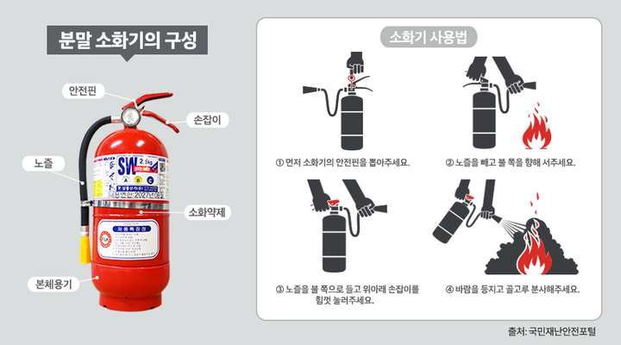
3
วิธีการใช้เครื่องดับเพลิงในกรณีไฟไหม้
วิธีการใช้เครื่องดับเพลิง
องค์ประกอบของเครื่องดับเพลิงชนิดผง
1. นำเครื่องดับเพลิงไปยังบริเวณที่เกิดเพลิง
ไหม้
2. ถอดสลักนิรภัย
3. ดึงลวดและถือไปในทิศทางที่เกิดไฟ
4. จับที่จับให้แน่น
5. สเปรย์อย่างสม่ำเสมอในกองไฟ
เข็มกลัด
ด้ามจับ
จมูกวัว
วิธีการใช้เครื่องดับเพลิง
ถอดหัวฉีดและ
ยืนตรงไปที่กองไฟ
สารดับเพลิง
จมูกวัว
สเปรย์ลมให้ทั่ว
จับหัวฉีดไปทางไฟและกดที่จับ
ขึ้นและลงด้วยแรง
ผู้พิการ
ผู้หญิง
ผู้อาวุโส
คนต่างชาติ

Slide 10
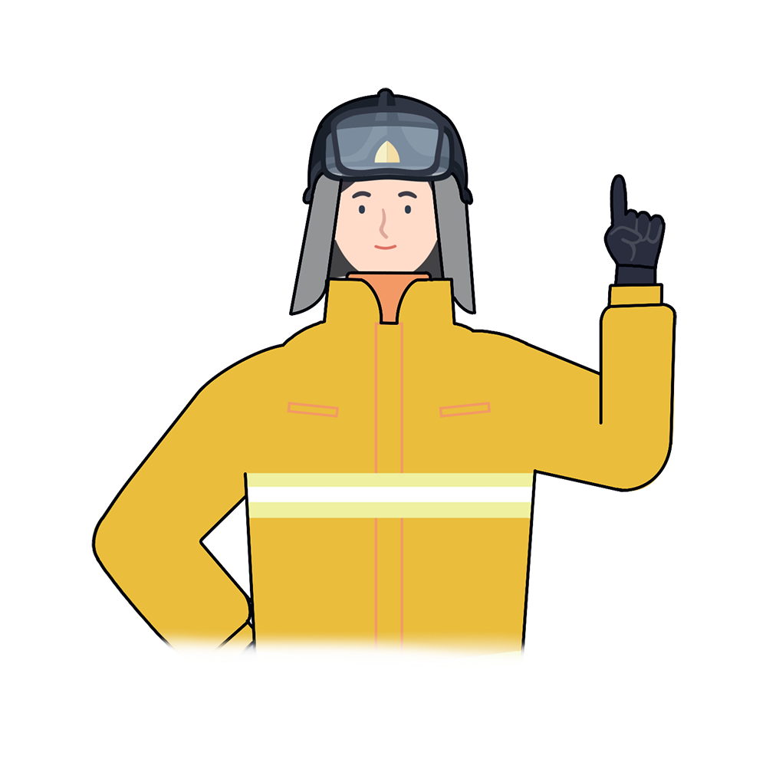
*
จุดหลักสําคัญในการรักษาความปลอดภัยของไฟไหม้
“
ให้ความสนใจเป็นพิเศษเมื่อดำเนินการเชื่อม / เจียร / ตัดในสภาพแวดล้อมที่เสี่ยงต่อการเกิดเหตุไฟไหม้
ปฏิบัติตามกฎระเบียบด้านความปลอดภัยที่สถานที่ก่อสร้างอย่างเคร่งครัด
เพื่อให้แน่ใจว่าชีวิตของคุณและคนรอบข้างปลอดภัย
“
ผู้พิการ
ผู้หญิง
ผู้อาวุโส
คนต่างชาติ

Slide 11

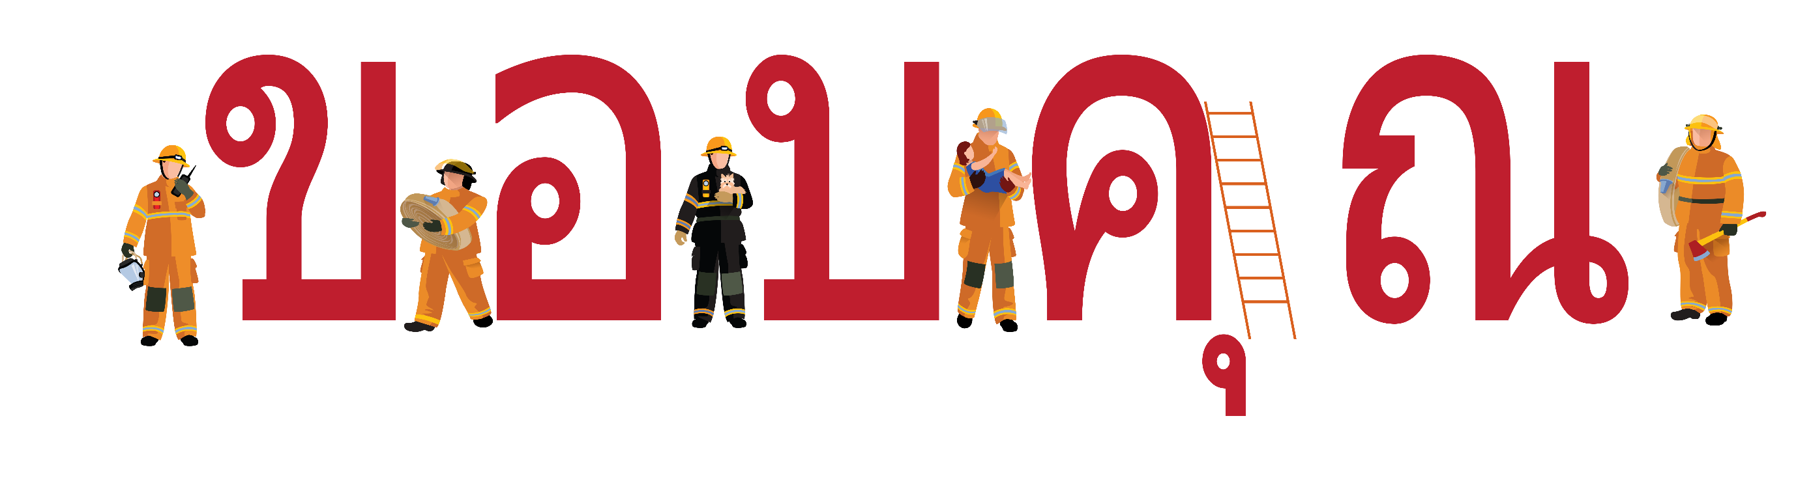
บริเวณที่ก่อสร้าง!ความปลอดภัยจากอัคคีภัย
สังคมปลอดภัย ประชาชนมีความสุข ต้องมีการเรียนรู้การป้องกันอัคคีภัย

